Slide 1
アルゴリズムと プログラミング
Notes:
第4章、アルゴリズムとプログラミングについて説明します。

Slide 2
アルゴリズム
何らかの問題を有限の時間で解くための手順。
変数
データ(数や文字など) を格納する領域（コンピュータ内部の主記憶上に準備する箱のようなもの）
「代入する」：変数に値を格納すること。
Notes:
アルゴリズムとは、問題解決の方法や手順を、計算や操作の組み合わせとして定義したもので、何らかの問題を有限の時間で解くための手順のことです。
アルゴリズムでは、変数と呼ばれるデータを格納する領域（コンピュータ内部の主記憶上に準備する箱のようなもの）を用いて、変数に値を格納しながら手順を記述していきます。
さらに変数に値を格納することを、代入するといいます。

Slide 3
アルゴリズム
フローチャートと疑似言語
アルゴリズムを記述する方法。流れ図。
記号 | 名称
 | 端子
 | 処理
 | 判断
 | ループ端
 | 線
Notes:
フローチャートとは、アルゴリズムを記述する方法で、流れ図とも言います。
記号を使って処理の内容とその手順を図示したものです。
端子は、プログラムの開始と終了、またはさぶぷろぐらむの入口と出口を表します。
処理は、任意の種類の処理を表します。
判断は、2つ以上の分岐する判定条件を記述します。
ループ（繰り返し処理）は、開始記号と終了記号の間の処理を繰り返します。
線は、データ、または制御の流れを表します。

Slide 4
フローチャートの表現

Slide 5
アルゴリズム
アルゴリズムの制御構造
①順次
②選択
③繰返し
①順次 ②選択 ③繰返し
構造化プログラミング
機能ごとに分割し、処理の制御構造としては、順次・選択・繰返しだけを用いることが原則
処理
条件
処理
条件
処理
処理
処理
処理
Notes:
アルゴリズムは、①順次、②選択、③繰返しの３つの制御構造を用いて、作成します。

Slide 6
アルゴリズム
アルゴリズムの制御構造
①順次
②選択
③繰返し
①順次
処理
処理
処理
Notes:
順次は、上から順番に処理を実行します。

Slide 7
アルゴリズム
②選択
双岐選択 多岐選択
条件
条件
処理
処理
処理
処理
処理
Notes:
選択は条件によって、異なる処理と実行します。
２つの処理のうちいずれかを選択する双岐選択、3つ以上の処理のうちいずれかを選択する多岐選択があります。

Slide 8
アルゴリズム
③繰返し
前判定繰返し 後判定繰返し
条件
処理
処理
条件
Notes:
繰返しは条件が満たされるまで同じ処理を繰り返します。
また、繰返し処理の前で条件が満たされているかの判定を行う、前判定繰り返しと、
繰返し処理の後で条件が満たされているかの判定を行う、後判定繰返しがあります。後判定繰返しでは、終了条件に関わらずまず1回処理を実行します。

Slide 9
繰返し型の制御構造

Slide 10
合計のアルゴリズム
フローチャート トレース

Slide 11
アルゴリズム
疑似言語
順次、選択、繰返し
記述形式 |  | 説明
〇 |  | 手続き、変数名、型の宣言
/* */ |  | 注釈
処 理 | ・変数 ← 式 | 変数に式の値を代入する
 | ・手続き（引数,･･･） | 手続きを呼び出し、引数を受け渡す
 | 条件式 処理 | 単岐選択処理
 | 条件式 処理１ 処理２ | 双岐選択処理
 | 条件式 処理 | 前判定繰り返し処理
 | 処理 条件式 | 後判定繰り返し処理
 | 変数：初期値, 条件式,増分処理 | 繰返し処理
Notes:
午後の問題で必須のアルゴリズムは、フローチャートではなく疑似言語が出題されます。
プログラミング言語で記述する場合と近いイメージです。
これも順次、選択、繰返しのみを使っています。

Slide 12
配列
データ構造
データを効率よく管理するための形式。
配列、リスト、キューとスタック、木構造などがある。
Notes:
データ構造は、データを効率よく管理するための形式です。
配列、リスト、キューとスタック、木構造などがあります。
アルゴリズムで効率よく処理をするには、適切なデータ構造を選択する必要があります。

Slide 13
配列
配列
同じデータ型（整数型、浮動小数点型、文字列型、論理型など）の複数の要素が連続したまとまったデータ構造。
１次元配列
２次元配列
添字
配列名
T[1] T[2] T[3] T[4] T[5]
行
列
T[1,1] T[1,2] T[1,3] T[1,4] T[1,5]
T[2,1] T[2,2] T[2,3] T[2,4] T[2,5]
Notes:
配列は、複数の値を保存できる変数で、同じデータ型（整数型、浮動小数点型、文字列型、論理型など）の複数の要素が連続したまとまったデータ構造です。
データを連続的に並べているので、通し番号（添字）でナンバリングする方法です。
2次元配列の場合は、行番号と列番号の二つの添え字が必要となります。

Slide 14
配列
添字
１次元配列
T[1] T[2] T[3] T[4] T[5]
T[1] T[2] T[3] T[4] T[5]
78 | 60 | 83 | 58 | 71
Notes:
一次元配列Tの例です。
要素数５、順番に７８、６０、８３、５８、７１の5つの整数型が、連続したメモリ（4byte×５）の領域に確保されます。

Slide 15
配列
行
列
２次元配列
T[1,1] T[1,2] T[1,3] T[1,4] T[1,5]
T[2,1] T[2,2] T[2,3] T[2,4] T[2,5]
T[1,1] T[1,2] T[1,3] T[1,4] T[1,5]
65 | 44 | 63 | 75 | 90
78 | 60 | 83 | 58 | 71
T[2,1] T[2,2] T[2,3] T[2,4] T[2,5]
Notes:
２次元配列Tの例です。
要素数は２行５列、順番にメモリの領域に確保されます。
2次元配列の場合、行番号と列番号が等しい場合T[1,1]、T[2,2]、T[3,3]、T[4,4]は対角線の左上から右下へ斜めへ向かいます。

Slide 16
リスト
リスト
データを記録するデータ部と、データの格納位置を示すポインタ部で構成されるデータ構造。
データ部
ポインタ部
Notes:
リストは、データを記録するデータ部とデータの格納位置を示すポインタ部で構成されるデータ構造です。
ポインタ部には、次のデータや前のデータのアドレスが入っていて、たどることが出来ます。

Slide 17
リスト
データ部
ポインタ部
単方向リスト
双方向リスト
環状リスト
Notes:
リスト構造には、単方向リスト、双方向リスト、環状リストがあります。
単方向リストは、次のデータへのポインタを持っています。
双方向リストは、次のデータへのポインタと、前のデータへのポインタを持っています。
環状リストは、データが環状に連結されています。

Slide 18
単方向結合リスト
30
20
Notes:
アドレス１０学生Aが先頭であり、そのポインタには、次のデータのアドレス「２０」が格納されています。アドレス２０の学生Bが連結されます。しかし、次のデータのアドレスは「NULL」なので、終了してしまいます。
そこで、今度は、学生Aのポインタを３０に、学生Cのポインタを２０に変更します。
アドレス１０学生Aのポインタには、次のデータのアドレス「３０」が格納されているので、アドレス３０の学生Cが連結されます。学生Cのポインタには２０、すなわちアドレス２０の学生Bが連絡されます。
リストには、データのアドレスを変更しなくても、ポインタの値を変更するだけで、データを追加したり削除したりすることができる特徴があります。

Slide 19
リスト
配列とリスト構造の比較
 | 配列 | リスト
格納領域 | 連続領域に順番通りに格納 | 非連続領域・非順番通りで可
総データ数 | 先に決定 | 柔軟に変更可
データ挿入・削除 | 後ろのデータもずらす必要があり処理時間大 | 前後のポインタのみ修正するので処理時間小
データへのアクセス | 添字ですぐアクセスできる | ポインタをたどるので遅い
Notes:
配列・リストは、ともにデータの順番と値を格納しますが、表のような違いがあります。

Slide 20
キューとスタック
キュー
格納した順序でデータを取り出すことができるデータ構造。 FIFO
enqueue
dequeue
Notes:
キューは、格納した順序でデータを取り出すことができるデータ構造です。First-In First-Out エスカレーターのように先に乗った人から順に降りやすい、先入れ先出しが特徴があります。

Slide 21
キューとスタック
スタック
格納した順序とは逆の順序でデータを取り出すことができるデータ構造。LIFO
push
pop
Notes:
スタックは、格納した順序とは逆の順序でデータを取り出すことができるデータ構造です。Last-In First-Out エレベータのように後に乗った人が順に降りやすい、後入れ先出しの特徴があります。
スタックは、処理の途中のデータを一時的に保存し、別の処理をした後で再度呼び出すデータ退避に使われます。

Slide 22
データを格納することをPUSH、データを取り出すことをPOPという。
Notes:
後入れ先出しのスタックでは、データを格納することをPUSH、データを取り出すことをPOPと言います。
空のスタックから、PUSHa → PUSHb → PUSHc → POP → POP の結果 a となりました。

Slide 23
木構造
ツリー構造
階層の上位から下位に接点をたどることによって、データを取り出すことができるデータ構造。
節（ノード）
根
枝
親
節
節
子
子
葉
葉
節
葉
左部分木
右部分木
Notes:
ある要素（ノード）に対して、それに属する単一または複数のノードをもち、それらノードがそれぞれに属するノードをもつデータ構造のことを木構造と言います。
〇の部分をノード（節）、節と節をつないだーの部分をブランチ（枝）、最上位の節をルート（根）、最下位の説をリーフ（葉）と呼び、木を逆さまにしたようなｲﾒｰｼﾞです。
また、上位を親、下位を子と親子関係になっています。
節にぶら下がっている部分を部分木といい、左側にぶら下がっているものを左部分木、右側にぶら下っているものを右部分木と言います。

Slide 24
Notes:
２分木は、全ての枝の分岐が二つ以下である木構造です。
完全２分木は、根から葉までの深さは全て等しい２分木です。

Slide 25
値が小さい 値が大きい
２分探索木
節の削除による２分探索木の再構成
節の追加による２分探索木の再構成
Notes:
２分探索木は、各節において、「左の子 ＜ 親 ＜ 右の子」という関係をもった２分木です。
まず、根から順番に、各節の値と比較します。
・節の値と同じなら探索を終了します。すなわち該当データありです。
・節の値より小さければ、左部分木へ移動します。
・節の値より大きければ、右部分木へ移動します。
これを繰り返します。
葉まで達しても一致しない場合は、該当データなしで終了します。

Slide 26
木構造
２分木：全ての枝の分岐が二つ以下である木構造
完全２分木・２分探索木、ヒープ木
ヒープ木
各節において、「親 ＜ 子」または「親 ＞ 子」という関係をもった完全２分木
9
最小値
値が小さい
11
14
24
25
19
28
29
34
値が大きい
Notes:
ヒープ木は、各節において、「親 ＜ 子」または「親 ＞ 子」という関係をもった完全２分木です。
「親 ＜ 子」のときは、根の値が最小値となり、図の場合は根が最小値になります。
「親 ＞ 子」のときは、根の値が最大値となります。

Slide 27
木構造
逆ポーランド記法（後置記法）
２分木を使って算術式を表記する方法の一つで、節に演算子、葉に被演算数を配置する。
「左部分木」 → 「右部分木」 → 「接点」の順に取り出す。
１＋２ →（逆ポーランド記法） １２＋
（４＋３）×（２－１） → （逆ポーランド記法） ４３＋２１－×
Notes:
逆ポーランド記法
２分木を使って算術式を表記する方法の一つで、節に演算子、葉に被演算数を配置します。
「左部分木」 → 「右部分木」 → 「接点」の順に取り出します。

Slide 28
データの整列
整列（ソート）
配列のデータやファイル内のレコードをある規則に従ってデータを並び替えること。
昇順：データの値の小さいものから大きなものへと並べ替える（小さい順）
降順：データの値の大きなものから小さなものへと並べ替える（大きい順）
Notes:
整列は、ある規制に従ってデータを並べ替えることです。ソートとも呼ばれています。
実際には、配列のデータやファイル内のレコードを、ある規則に従ってデータを並び替えることを言います。
データの値の小さいものから大きなものへと並べ替える（小さい順）昇順と、
データの値の大きなものから小さなものへと並べ替える（大きい順）降順があります。

Slide 29
データの整列
基本交換法
隣り合うデータを比較し、逆順であれば入れ替える。
バブルソート、隣接交換法
比較回数
N個のデータに対して、N(N-1)/2回
Notes:
基本交換法とは、隣り合うデータを比較し、逆順であれば入れ替えること、その操作を繰り返す方法です。
バブルソート、隣接交換法とも言います。
基本交換法の比較回数は、N個のデータに対して、N(N-1)/2回です。

Slide 30
データの整列
基本選択法
データ列の最小値（最大値）を選択して入れ替え、次にそれを除いた部分の中から最小値（最大値）を選択して入れ替える。
選択ソート
比較回数
N個のデータに対して、N(N-1)/2回
Notes:
基本選択法とは、データ列の最小値（最大値）を選択して入れ替え、次にそれを除いた部分の中から最小値（最大値）を選択して入れ替えること、その操作を繰り返す方法です。
選択ソートと言います。
基本選択法の比較回数は、N個のデータに対して、N(N-1)/2回です。

Slide 31
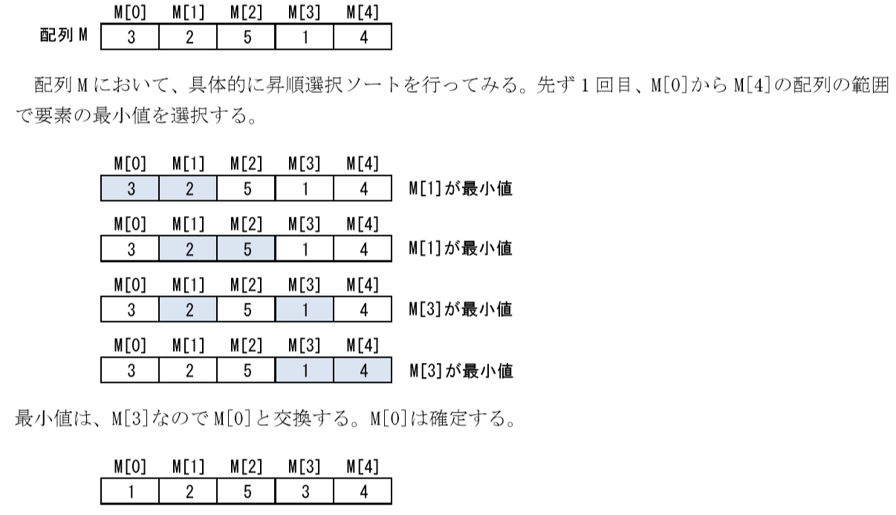

Slide 32
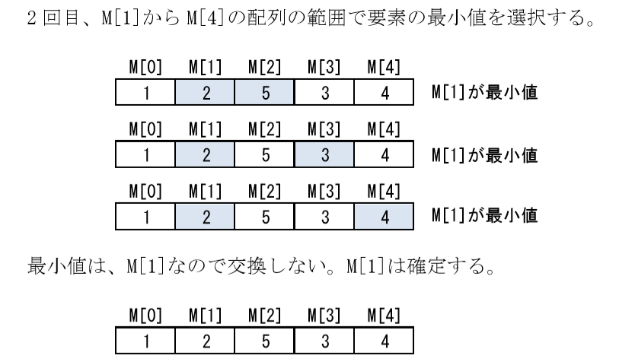

Slide 33
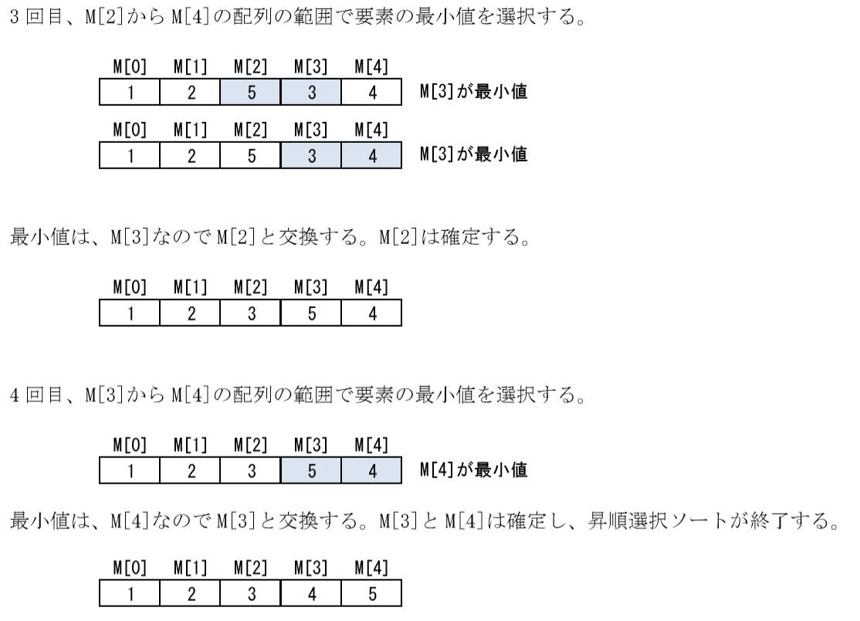

Slide 34
ソートのトレース
ソートのフローチャート

Slide 35
データの整列
基本挿入法
すでに整列済みのデータ列の正しい位置に、データを挿入する。
挿入ソート
比較回数
N個のデータに対して、N(N-1)/2回
元のデータの並び方しだいで、これ以下となる。
Notes:
基本挿入法とは、すでに整列済みのデータ列の正しい位置に、データを挿入すること、その操作を繰り返す方法です。
挿入ソートといいます。
基本挿入法の比較回数は、N個のデータに対して、N(N-1)/2回です。元のデータの並び方しだいで、これ以下となります。

Slide 36
データの整列
シェルソート（改良挿入法）
ある一定間隔おきに取り出したデータから成るデータ列をそれぞれ整列し、間隔を詰めていき、間隔は１になるまでこれを繰り返す。
クイックソート
適当な基準値を決めて、それより小さな値のグループと大きな値のグループにデータを振り分け、その中で基準値を決めて同様の操作を繰り返す。
ヒープソート
未整列の部分を順序木に構成し、その最大値（最小値）を取り出して、既整列の部分に移す。この操作を繰り返して、未整列部分を縮めていく。
Notes:
その他の整列法について紹介します。
シェルソート（改良挿入法）は、ある一定間隔おきに取り出したデータから成るデータ列をそれぞれ整列し、間隔を詰めていき、間隔は１になるまでこれを繰り返す方法です。
クイックソートは、適当な基準値を決めて、それより小さな値のグループと大きな値のグループにデータを振り分け、その中で基準値を決めて同様の操作を繰り返していく方法です。
ヒープソートは、未整列の部分を順序木に構成し、その最大値（最小値）を取り出して、既整列の部分に移します。この操作を繰り返して、未整列部分を縮めていく方法です。

Slide 37
データの探索
探索
配列などを使って目的のデータを探し出すこと。
線形探索法・２分探索法・ハッシュ探索法
Notes:
探索は、配列などを使って目的のデータを探し出すことです。
代表的は探索法に、線形探索法・２分探索法・ハッシュ探索法があります。

Slide 38
データの探索
線形探索法
配列の先頭から順番に目的のデータを探索する。
番兵法（見張り番）
探索したい目的のデータを配列の最後尾に追加する方法。
探索回数
Ｎ個のデータに対して、最小で1回、最大でN回、平均で(N+1)/2回
Notes:
線形探索法は、配列の先頭から順番に目的のデータを探索していく方法です。ローラー作戦のように、しらみつぶしに探すイメージです。
番兵法（見張り番）は、線形探索法をひと工夫したやり方です。
探索したい目的のデータを配列の最後尾に追加する方法です。
線形探索法の探索回数は、Ｎ個のデータに対して、最小で1回、最大でN回、平均で(N+1)/2回です。

Slide 39
探索アルゴリズム
フローチャート トレース

Slide 40
データの探索
２分探索法
配列要素が、値の昇順または降順に並んでいる配列に対して、中央のデータを除いた前半、後半のいずれかに範囲を限定、さらにその約半分にして範囲がなくなるまで繰り返す方法。
探索回数
Ｎ個のデータに対する平均比較回数：log₂N回
（最大比較回数：log₂N+1回）
Notes:
２分探索法は、配列要素が、値の昇順または降順に並んでいる配列に対して、中央のデータを除いた前半、後半のいずれかに範囲を限定、さらにその約半分にして範囲がなくなるまで繰り返す方法です。
探索回数は、Ｎ個のデータに対する平均比較回数：log₂N回
（最大比較回数：log₂N+1回）

Slide 41
データの探索
ハッシュ探索法
目的のデータの格納先のアドレスを、関数を用いて算出して探索する方法。
ハッシュ関数
探索回数
1回
Notes:
ハッシュ探索法は、目的のデータの格納先のアドレスを、関数を用いて算出して探索する方法です。
ハッシュ関数を用います。
探索回数は、1回です。

Slide 42
計算量
計算量（オーダ）
データ量の増加に対して、アルゴリズムの実行時間がどのくらい増加するかの割合。
オーダの求め方
ルール１：最高次数の項以外はの除く
ルール２：係数は除く
データ量をｎとした時のオーダ記法と計算量
（計算量の変化の欄は、ｎが100の場合と10,000の場合の比較です。）
オーダ記法 | 計算量 | 計算量の変化 （ｎを100→10,000） | 実行時間のイメージ
0(1) | nと無関係に一定 | 変わらず | 相当速い
0$(\log_{2}{n})$ | ｎの対数に比例 | 2倍 | 速い
0(n) | ｎに比例 | 100倍
0$(n^{2})$ | ｎの2乗に比例 | 10,000倍 | 遅い
Notes:
計算量（オーダ）は、データ量の増加に対して、アルゴリズムの実行時間がどのくらい増加するかの割合を表した指標です。
実際にプログラムを全て完成させなくても、アルゴリズムだけで実行時間の大まかな見積りが可能です。
オーダの求め方は、計算式の中で一番指数が大きい項（最高次数の項）だけを考え、それ以外の定数や係数は無視して考えます。
データ量をｎとした時のオーダ記法と計算量をまとめたものです。計算量の変化の欄は、ｎが100の場合と10,000の場合の比較です。

Slide 43
プログラムの属性
再配置可能（リロケータブル） | 主記憶のどこに配置しても実行可能
再入可能（リエントラント） | 複数のタスクが同時に使用可能
再使用可能（リユーザブル） | 再ロードしなくても使用可能
再帰的（リカーシブ） | 自分自身を呼び出す
再帰的な関数を使用する場合の例
f(n):if n<=1 then return 1 else return n+f(n-1)
f(5)の値を求める。
f(1)=1,およびf(n)=ｎ＋f(n-1)とf(n)内でf(n-1)を繰返し呼び出していくと、f(5)＝15
Notes:
プログラムはこのような属性をもたせることがあります。
再帰的な関数を使用する場合の例を紹介します。
f(n):if n<=1 then return 1 else return n+f(n-1)
f(5)時は、
nに５を代入します。
ifはｎが1以下なら１を返すという意味なので、ｎが１になるまで再帰します。
f(5):5+f(4)
f(4):4+f(3)
f(3):3+f(2)
f(2):2+f(1)
f(1):1
すなわち、f(1)=1,f(2)=3,f(3)=6,f(4)=10,f(5)=15
15となります。

Slide 44
プログラム言語とマークアップ言語
プログラム言語
低水準言語
機械語
アセンブラ言語
高水準言語
BASIC
COBOL
C
C++
Java
Python
JavaScript
Notes:
プログラム言語は、コンピュータが理解しやすい機械語または、機械語に近い形式で記述した低水準言語と、人間が理解しやすい自然言語に近い形式で記述した高水準言語があります。
低水準言語には、機械語、アセンブラ言語があります。
高水準言語は、以下の通りです。
BASIC
COBOL
C
C++
Java
Python
JavaScript

Slide 46
プログラム言語とマークアップ言語
言語プロセッサ
人間が理解できるプログラム言語で書かれたプログラムを、機械語に翻訳するためのプログラム
アセンブラ
CASLⅡなどアセンブラ言語で書かれた原始プログラムを、機械語に翻訳する。
インタプリタ
高水準言語で書かれた原始プログラムを、１命令ずづ解約しながら実行する。
インタプリタ方式：BASIC、Python
コンパイラ
高水準言語で書かれた原始プログラムを、目的プログラムに翻訳する。
コンパイラ方式：COBOL、C、C++、Java
Notes:
言語プロセッサは、人間が理解できるプログラム言語で書かれたプログラムを、コンピュータが理解できる機械語に翻訳するためのプログラムです。
アセンブラは、CASLⅡなどアセンブラ言語で書かれた原始プログラムを、機械語に翻訳します。
インタプリタは、高水準言語で書かれた原始プログラムを、１命令ずづ解約しながら実行します。
インタプリタ方式：BASIC、Python
コンパイラは、高水準言語で書かれた原始プログラムを、目的プログラムに翻訳します。
コンパイラ方式：COBOL、C、C++、Java

Slide 47
プログラム言語とマークアップ言語
プログラムの実行手順
コンパイル
コンパイラ：原始プログラムから目的プログラムを生成する。
リンク
リンカ：目的プログラムからロードモジュールを生成する。
ロード
ローダ：ロードモジュールを主記憶にロードする。
原始
プログラム
目的
プログラム
ロード モジュール
実行
コンパイル
リンク
ロード
ライブラリ
モジュール
Notes:
コンパイラ方式では、高水準言語で原始プログラムを作成した後、このような手順で実行します。
コンパイルは、コンパイラと呼ばれるプログラムを用いて、原始プログラムから目的プログラムを生成することです。
実際には、字句解析→構文解析→意味解析→最適化→コード生成の手順でオブジェクトコードを生成します。
リンクは、リンカ（リンケージエディタ）と呼ばれるプログラムを用いて、複数の目的プログラムから１つのロードモジュールを生成することです。
ロードは、ローダとよばれるプログラムを用いて、実行に先立ってロードモジュールを主記憶に配置することです。

Slide 48
プログラム言語とマークアップ言語
開発ツール
統合開発環境：IDE（Integrated Development Environment）
エディタ、コンパイラ、デバッガなど、アプリケーション開発のためのソフトウェア・支援ツール類をまとめたもの。
デバッグツール
形式言語
BNF記法
<S>::=〇は、「Sは〇と定義する」の意味 ｜は「または」の意味
例）<S>::=01|0<S>1 は、「Sは01と定義する」または「Sは0＜S＞1と定義する」の意味
正規表現
Notes:
開発ツールによって、プログラミングをより効率的に行うことができます。
統合開発環境：IDE（Integrated Development Environment）は、エディタ、コンパイラ、デバッガなど、アプリケーション開発のためのソフトウェア・支援ツール類をまとめたものです。
デバッグツールは、プログラムに潜んでいる誤り（バグ）を発見し、取り除くことです。
トレーサ、スナップショットダンプ、メモリダンプ、静的解析ツールなどがあります。
形式言語は、特定の目的のために人為的に作られた言語です。
BNF記法はプログラム言語の構文を定義する再帰的な記法です。
<S>::=〇は、「Sは〇と定義する」の意味です。 ｜は「または」の意味です。
例えば、<S>::=01|0<S>1 は、「Sは01と定義する」または「Sは0＜S＞1と定義する」の意味になります。
正規表現

Slide 49
プログラム言語とマークアップ言語
マークアップ言語
テキスト形式の文章にタグ（タグで囲む）を使用して文章の構造や文字の修飾を記述する言語
SGML：Standard Generalized Markup Language
電子的な文書の管理や交換を容易に行う。
HTML：Hyper Text Markup Language
Webページ（HP)の記述用の言語
画像や音声、動画などマルチメディアデータを扱える。リンク機能を有する。
CSS：Cascading Style Sheets
文字の大きさ、色、行間などの視覚表現を行う。
HTMLが内容を記すに対し、CSSはデザインを決める。
XML ：Extensible Markup Language
ネットワークを介した情報システム間のデータ交換を容易にする。
DTD：Document Type Definition
利用者独自のタグを定義
Notes:
マークアップ言語は、テキスト形式の文章にタグ（タグで囲む）を使用して文章の構造や文字の修飾を記述する言語です。
SGML：Standard Generalized Markup Languageは、電子的な文書の管理や交換を容易に行うためのマークアップ言語です。
HTML：Hyper Text Markup Languageは、Webページ（HP)の記述用の言語です。画像や音声、動画などマルチメディアデータを扱えます。リンク機能を有します。
CSS：Cascading Style Sheetsは、文字の大きさ、色、行間などの視覚表現を行います。HTMLが内容を記すに対し、CSSはデザインを決めます。
XML ：Extensible Markup Languageは、 ネットワークを介した情報システム間のデータ交換を容易にするためのマークアップ言語です。
DTD：Document Type Definitionは、定義するためのものです。文書構造を適利用者独自のタグを定義できます。

